Slide 1
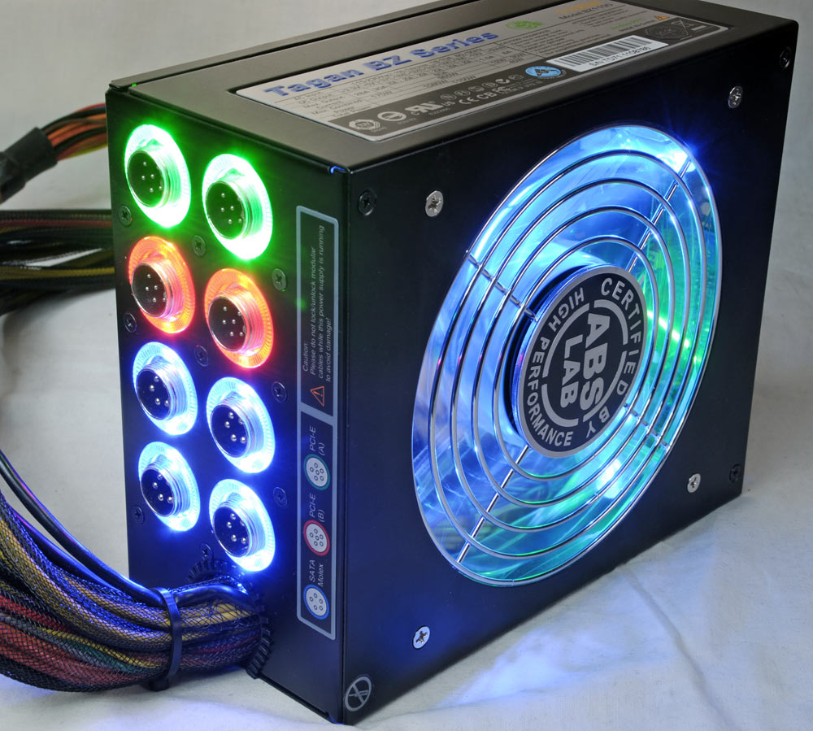
Блок питания

Slide 2
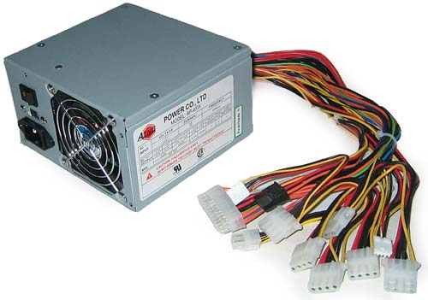
Блок питания
Определение
Компьютерный блок питания (БП) — источник электропитания, предназначенный для снабжения узлов компьютера электроэнергией постоянного тока путём преобразования сетевого напряжения до требуемых значений.
В некоторой степени блок питания также выполняет функции стабилизации и защиты от незначительных помех питающего напряжения. Как компонент, занимающий значительную часть внутри корпуса компьютера, несет в своём составе компоненты охлаждения частей внутри корпуса компьютера.

Slide 3
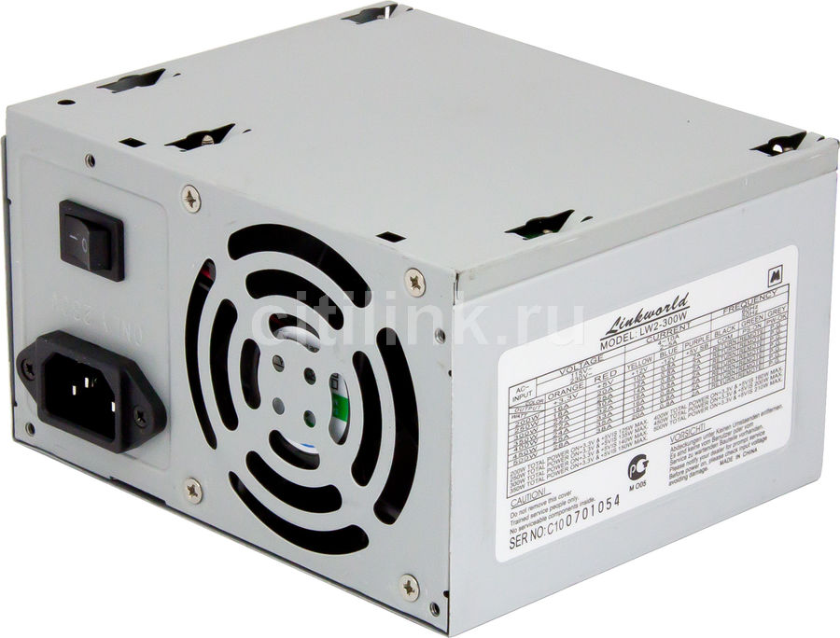
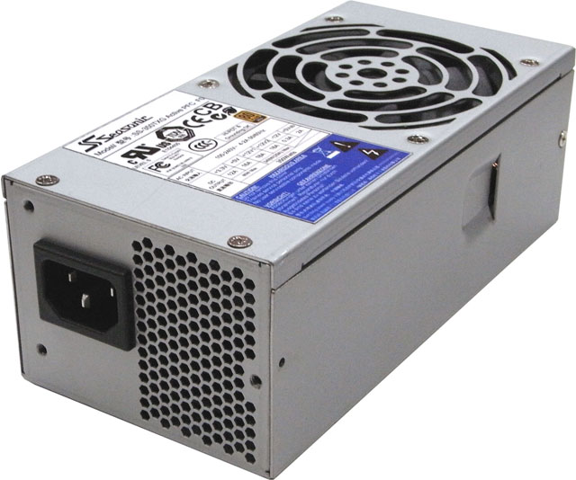
Блок питания
Форм фактор
ATX
TFX

Slide 4
Блок питания
Форм фактор
ATX
Этот вид представила компания Intel в 1995 году как замену теряющему актуальность AT. БП старого образца уже не хватало мощности, чтобы обеспечить энергией новые прожорливые компьютеры.
Такой БП имеет основной 20 или 24-пиновый коннектор для подключения материнки и 4-пиновый коннектор для подключения питания +12 В, подающегося на процессор. Может использоваться с материнскими платами ATX, microATX, BTX и microBTX.
Сегодня этот вид является самым распространенным, поэтому при выборе комплектующих для сборки системного блока рекомендую ориентироваться именно на него. Для игрового компьютера следует использовать ATX версии 2.3. Габариты — 150x86x140 мм.

Slide 5
Блок питания
Форм фактор
В 2002 году появился TFX для низкопрофильных корпусов. По сравнению с ATX, он имеет более вытянутую форму и наклон, что делает монтаж более удобным.
Спроектирован стандарт с расчетом на выходную мощность от 180 до 300 Ватт, что вполне достаточно для компактных рабочих станций. Коннекторы для подключения питания:
Материнская плата – 20 или 24-пиновый
Процессор – 4-пиновый +12 В.
Такие БП совместимы с материнками microATX, FlexATX, microBTX, picoBTX, Mini-ITX и DTX. Габариты: 85×65,2×175

Slide 6
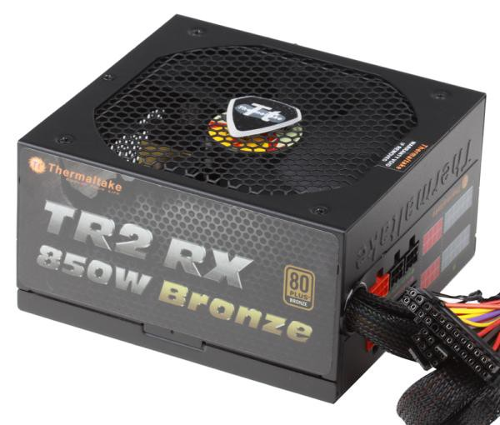
Блок питания
Мощность
Максимальная отдаваемая мощность блока питания. Самый важный параметр, чем мощнее блок питания, тем больше высокопроизводительных комплектующих можно установить в наш компьютер.

Slide 7
Блок питания
Мощность
Коэффициент мощности — это отношение мощности, идущей на полезную работу к полученной. При наличии активного PFC коэффициент мощности достигает значения от 0.95 до 0.99.
Производительность (КПД) — Коэффициент полезного действия (отношение выходной мощности к потребляемой). Чем выше данное значение, тем выше эффективность работы блока питания и тем меньше потери электроэнергии.
Сертификация по стандарту:
Сертификация блока питания по стандарту 80 PLUS подразумевает соответствие его определённым нормативам по эффективности энергопотребления. При сертификации 80 PLUS КПД должен быть не менее 80% при 20%, 50% и 100% нагрузке, относительно номинальной мощности блока питания.

Slide 8
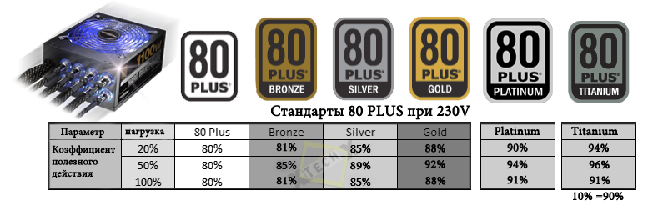
Блок питания
Сертификация 80 PLUS

Slide 9
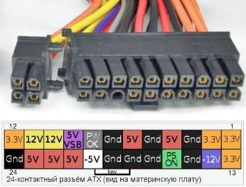
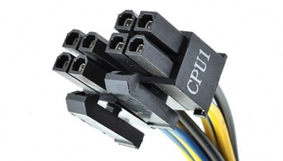
Блок питания
Питание материнской платы и центрального процессора
Все современные блоки питания имеют питание материнской платы 24 pin. В зависимости от версии стандарта ATX12V электропитание процессора может иметь как один 4 pin разъем, так и два разъема (4 pin + 4 pin), расположенных на одной линии питания. Разъем 8 pin по спецификации EPS12V предназначен для питания материнской платы и процессора.

Slide 10
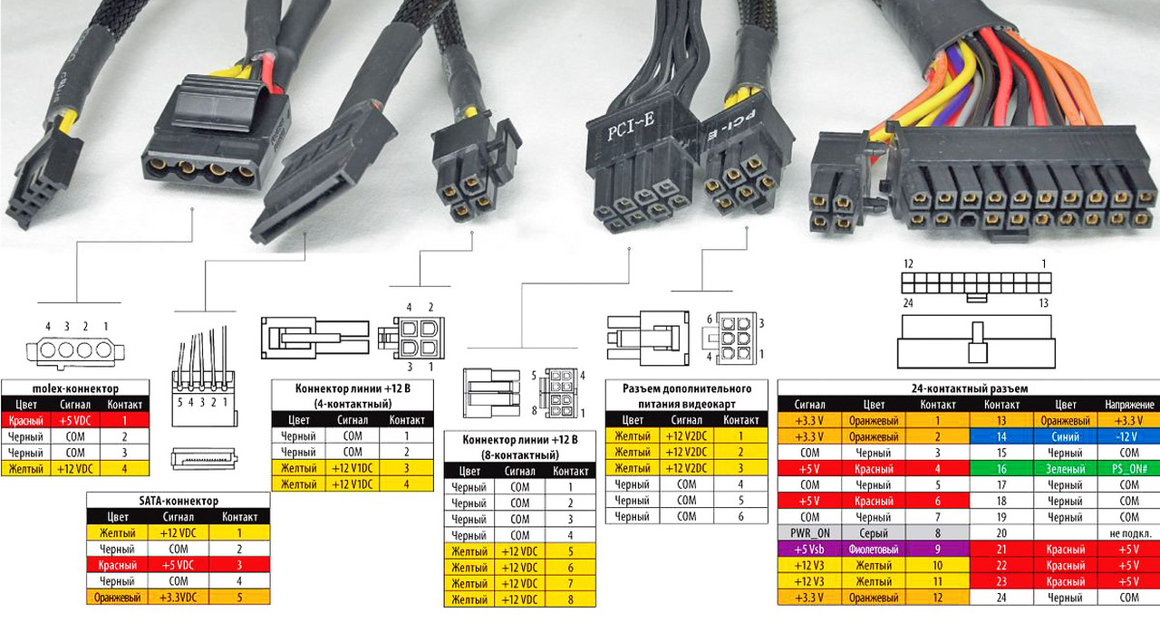
Блок питания
Разъемы блока питания

Slide 11
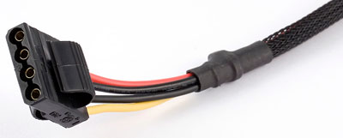
Блок питания
Разъемы Peripheral (Molex)
Разъемы Peripheral (Molex)

Slide 12
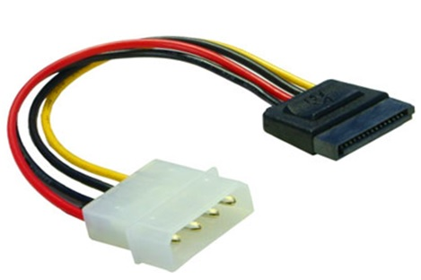
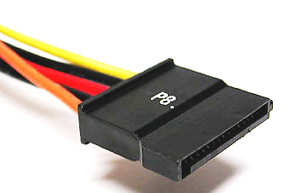
Блок питания
Разъемы SATA
Разъемы Peripheral (Molex)

Slide 13
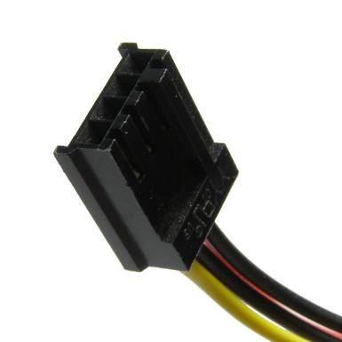
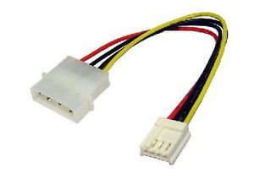
Блок питания
Разъемы Peripheral (Molex)
4PIN для подключения дисковода FDD

Slide 14
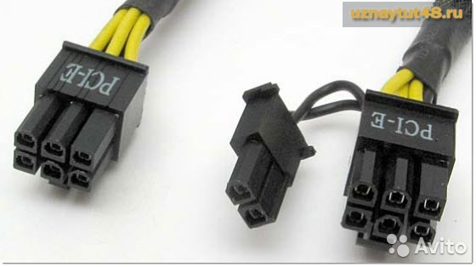
Блок питания
Разъемы для PCI-E
Разъемы Peripheral (Molex)
Современные видеокарты имеют по несколько разъемов дополнительного питания. Если блок питания не имеет специальных разъемов, то приходится использовать переходники 2xPeripheral (Molex) на 6pin. Использование таких переходников занимает разъемы Peripheral (Molex), что может ограничить установку другого периферийного оборудования (жесткие диски, оптические приводы, устройства охлаждения).

Slide 15
Блок питания
Питание для видеокарт
Разъемы Peripheral (Molex)
Более мощные версии видеокарт могут иметь 2 типа разъемов питания: 6-пин и 8-пин, или оба сразу.
Разъем 6-пин предоставляет видеокарте дополнительную мощность в 75 Вт, а 8-пин – в 150 Вт.
Таким образом, максимальное энергопотребление видеокарты с 1 разъемом 8-пин и 1 разъемом 6-пин может достигать значения: 75+150+75 = 300Вт (конфигурации разъемов могут отличаться, в том числе и в большую сторону).

Slide 16
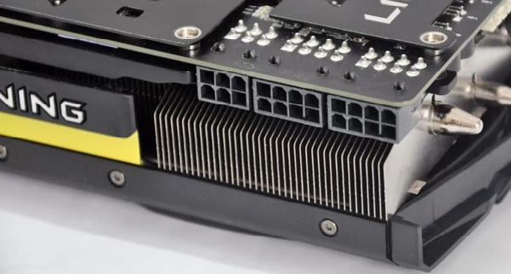
Блок питания
Питание для видеокарт
Разъемы Peripheral (Molex)
Тип коннектора питания | Обеспечиваемая им мощность
PCIe x16 | 75 Вт
6-pin | 75 Вт
8-pin | 150 Вт

Slide 17
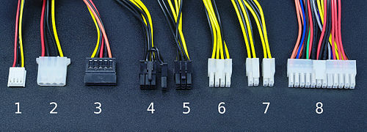
Блок питания
Разъемы блока питания
Разъемы Peripheral (Molex)
AMP 171822-4 мини-размера для питания 5 и 12 вольтами периферийного устройства (обычно FDD дисковод).
Molex обычного размера (molex 8981).
5-контактные разъёмы MOLEX 88751 для питания устройства с интерфейсом SATA.
«PCIe8connector» для питания видеокарты, расщепляемый на «PCIe6connector» (для питания видеокарты).
«PCIe6connector» для питания видеокарты.
«EPS12V» (Entry-Level Power Supply Specification) для питания процессора.
«ATX PS 12V» («P4 power connector») для питания процессора.
«ATX12V» основного питания материнской платы: MOLEX 39-01-2040.

Slide 18
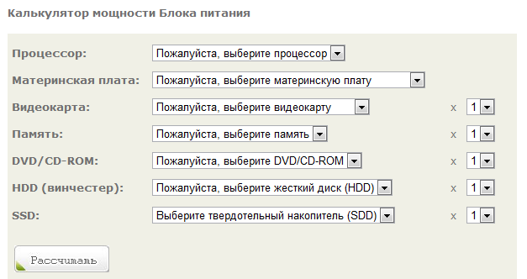
Блок питания
Как выбрать Блок Питания
Разъемы Peripheral (Molex)
Первым шагом нужно рассчитать потребляемую мощность всеми компонентами системы.
Сделать это можно при помощи, так называемого "калькулятора расчёта мощности БП" (power supply calculator).

Slide 19
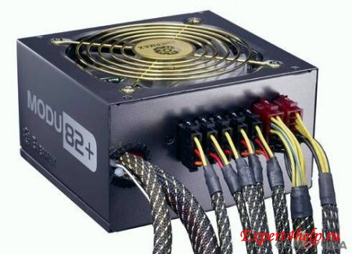
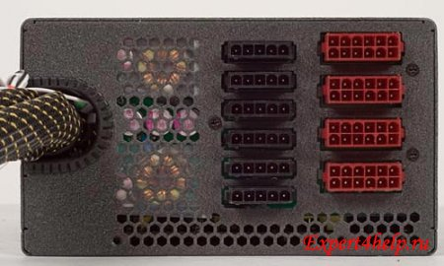
Блок питания
Как выбрать Блок Питания
Разъемы Peripheral (Molex)
Вторым шагом будет выбор типа блока питания.
Блоки питания различают по типу подключения отходящих линий:
модульный и стандартный.

Slide 20
Блок питания
Как выбрать Блок Питания
Разъемы Peripheral (Molex)
В стандартном БП все пучки проводов выполнены несъёмными. Это более дешёвая и простая модель.
Также различают блоки питания по типу Коррекции фактора
мощности - Power Factor Correction (PFC): активная и пассивная.
Пассивная PFC реализуется в виде обычного дросселя, сглаживающего пульсацию напряжения. Но эффективность у такой PFC очень низкая.
С пассивной системой коррекции мощности выпускаются самые простые блоки питания, которые устанавливаются в недорогие бюджетные корпуса.
А активная PFC реализуется в виде дополнительной платы и представляет собой еще один импульсный источник питания, причем повышающий напряжение. Помимо того, что активная PFC обеспечивает близкий к идеальному коэффициент мощности, так еще, в отличие от пассивной, она улучшает работу блока питания - дополнительно стабилизирует входное напряжение, и блок становится заметно менее чувствительным к пониженному напряжению, а также "глотает" кратковременные (доли секунды) провалы напряжения.

Slide 21
Блок питания
Как выбрать Блок Питания
Разъемы Peripheral (Molex)
Третьим шагом будет обзор спецификации указанной производителем на этикетке Блока питания.
Важно! При покупке всегда обращайте внимание на номинальную мощность БП, а не пиковую (PEAK)(пиковая всегда больше).
Номинальная мощность БП - это мощность, которую блок может выдавать длительное время, постоянно.
Пиковая мощность - это мощность, которую блок питания может выдать только кратковременно.

